Slide 1
Réunion du Conseil du Collège des Ecoles Doctorales
5 juin 2024

Slide 2
ORDRE DU JOUR
Institutionnel
    Approbation du compte rendu du Conseil du 6 mars 2024
2) Etat des lieux de l’emploi des docteurs
    Intervention de Mme Magali MASSALOUX, Responsable des centres La Rochelle-Limoges-Poitiers – APEC Nouvelle Aquitaine
3) Etudes doctorales et HDR
    Nouvelle procédure HDR
    Règles d’encadrement et de soutenance (analyse juridique)
4) Budget
    Suivi de l’exécution budgétaire 2024
    Prévisionnel 2025
6) Evènementiel
    Bilan 2023-2024
    Perspectives 2024 – 2025

Slide 3
ORDRE DU JOUR
7) Points divers
  Contrats doctoraux handicap
  Séjour de recherche
  Aide à la mobilité
  Calendrier d’inscription 2024/2025
  Interruption d’activité estivale du CED
  Agenda 2024/2025
  Référent doctorant - Sénat EU Peace

Slide 4
INSTITUTIONNEL

Slide 5
Approbation du CR du Conseil du 6 mars 2024
Compte rendu du Conseil du 6 mars 2024
Approbation du compte rendu
VOTE

Slide 6
ETAT DES LIEUX DE L’EMPLOI DES DOCTEURS
Intervention de Mme Magali MASSALOUX, Responsable des centres La Rochelle-Limoges-Poitiers, APEC Nouvelle Aquitaine

Slide 7
    ETUDES DOCTORALES
    ET HDR

Slide 8




Nouvelle procédure HDR
  Rappel du contexte et de la méthodologie
    Arrêté du 23 novembre 1988 relatif à l'habilitation à diriger des recherches, modifié par arrêtés du 13/02/1992, 25/04/2002 et 27/10/2020 ;
    Procédure actuelle non rénovée depuis sa validation par le Conseil Scientifique du 06/03/2006 ;
    Pratique non conforme à la procédure en vigueur sur plusieurs points.
Janv-fév 24
Mars 24
Juin-Sept 24
Synthèse des échanges et nouvelle proposition en Conseil du CED
Echanges individualisés avec chaque ED sur les différents points
Validation par les instances universitaires :
- Conseil CED 5 juin
- CR 24 juin
- CAC 17 sept
Rentrée 24
Mise en place du nouveau dispositif
Préparation des livrables

Slide 9
Nouvelle procédure HDR
 | Modalités actuelles | Propositions
Directeur de recherche | Un « chargé de suivi » est introduit au niveau de l’établissement pour superviser les travaux et les démarches administratives, Ce chargé de suivi doit être rattaché à une UR de l’UL en qualité de permanent ou, à titre dérogatoire, d’associé (avis du CAc restreint) | Substitution du terme « chargé de suivi » par celui de « garant » Pas de changement Souhait majoritaire des ED en faveur du maintien d’un garant pour les candidats internes et externes
Rapporteurs | Proposition de 4 rapporteurs par le chargé de suivi, 3 rapporteurs retenus par l’ED parmi les 4 proposés | Proposition de 3 rapporteurs par le garant Suppression de la sélection au niveau de l’ED
Formation des candidats | Module de sensibilisation à l’encadrement doctoral facultatif | Module de sensibilisation à l’encadrement doctoral recommandé Intégration d’une question dans le dossier de candidature « Avez-vous suivi le module de sensibilisation à l’encadrement doctoral » ?
Délai pour soutenir | 4 ans | 3 ans

Slide 10

Nouvelle procédure HDR
Livrables :
création du guide de l’HDR > les conditions d’accès, un focus sur le garant (qualité et rôle), les étapes (candidature, rédaction du manuscrit, soutenance, diplomation)
mise à jour du dossier de candidature > ajout de deux questions :
Avez-vous déjà été inscrit à l’HDR dans un autre établissement que l’Université de Limoges ?
Avez-vous suivi le module de sensibilisation à l’encadrement doctoral proposé par l’Université de Limoges ?
> En cas d’avis défavorable, les recommandations des membres du Conseil Académique restreint seront notifiées au candidat. Ce dernier pourra renouveler sa candidature ultérieurement et elle sera soumise à nouveau au Conseil Académique restreint.
> Modification du délai entre l’autorisation d’inscription et la soutenance : 4 ans 3 ans
création d’un formulaire de demande de soutenance
VOTE

Slide 11
Nouvelle procédure HDR
Spécialités de diplômes d’HDR :
Proposition : reprendre à l’identique les intitulés de diplômes de Doctorat sans aller dans le détail des mentions
ECOLE DOCTORALE | DIPLOME
ED S&I Sciences et Ingénierie | Sciences et ingénierie pour l’information | Matériaux céramiques et traitements de surface
 | Mathématiques et applications | Génie civil
 | Informatique | Sciences du végétal
 | Eau, sol, environnement
ED BCS Biologique, Chimie, Santé | Biologie Chimie Santé
ED GIO Gouvernance des Institutions et des Organisations | Droit | Aménagement de l'espace, urbanisme
 | Sciences économiques
 | Sciences de gestion
 | Sciences et techniques des activités physiques et sportives
ED LSHS – Littérature, Sciences de l’Homme et de la Société | Sciences du langage Langues et littératures Histoire Cultures et civilisations Sciences de l'Éducation et de la Formation | Aménagement et urbanisme
 |  | Géographie physique, humaine, économique et régionale Sociologie, démographie Sciences et techniques des activités physiques et sportives
VOTE
Notes:
Spécialités de diplôme d’HDR à revoir avec Dir ED

Slide 12
Règles d’encadrement et de soutenance de thèse
Encadrement de thèse :
Un enseignant-chercheur de l’UL non titulaire de l’HDR peut-il encadrer seul une thèse ? | > Possible à titre dérogatoire sur proposition de la direction de l’ED, puis avis de la commission ad hoc du CAcR et décision de la Présidente. A noter : La décision est valable uniquement pour la thèse concernée par la demande.
Un émérite peut-il démarrer l’encadrement d’une nouvelle thèse en tant que directeur ou co-directeur ? | > NON ni en tant que directeur, ni en tant que co-directeur Il peut en revanche poursuivre jusqu'à leur terme les directions et codirections de thèse acceptées avant son admission à la retraite

Slide 13
Règles d’encadrement et de soutenance de thèse
Soutenance de thèse :
Un PR ou MCF HDR à la retraite (émérite ou non) peut-il être rapporteur d’une thèse de doctorat ? | > OUI. La position de retraité ne leur permet pas de conserver leur statut de PR ou MCF. En revanche ils demeurent HDR
Un PR à la retraite (émérite ou non) peut-il siéger dans un jury de thèse ? | > OUI mais il n’est pas comptabilisé dans le ratio des 50% de PR que doit comporter le jury
Un PR à la retraite (émérite ou non) peut-il être président du jury de soutenance de thèse de doctorat ? | > NON car il perd le bénéfice de son statut de PR à sa date d’entrée en retraite et, dès lors, il ne peut pas être président du jury

Slide 14
Règles d’encadrement et de soutenance de thèse
Soutenance de thèse :
Un EC étranger peut-il être rapporteur d’une thèse de doctorat à l’UL ? | > Oui s’il est titulaire d’une habilitation équivalente pour diriger des thèses dans le pays où il exerce, ou s’il bénéficie d’un titre équivalent à celui de professeur des universités répertorié dans la grille d’équivalence fixée par arrêté du 10 février 2011 Si cette condition n’est pas remplie, le DT peut, à titre dérogatoire, solliciter l’avis de la commission ad hoc du CAcR, après avis du directeur de l’ED
Un EC étranger est-il comptabilisé dans le ratio de 50% de PR que doit comporter le jury ? | > Oui s’il bénéficie d’un titre équivalent à celui de professeur des universités répertorié dans la grille d’équivalence fixée par arrêté du 10 février 2011
Un EC étranger peut-il être président du jury d’une thèse de doctorat à l’UL ? | > Oui s’il bénéficie d’un titre équivalent à celui de professeur des universités répertorié dans la grille d’équivalence fixée par arrêté du 10 février 2011

Slide 15
BUDGET

Slide 16
BUDGET REALISE 2022 - 2023 : (CED + ED)
DEPENSES |  | 2022 | 2023
Evènementiel (Prix de thèse, Cérémonie, rentrée, MT) |  | 115 300 | 88 433
Fonctionnement (adhésions, matériel et fournitures)
Formations
Soutenances | ED BCS/ SI/ GIO/LSHS |  | 52 533
International (colloque, séjours scientifiques |  | 33 235
ED 88 |  | 6 378
ED 609
ED 610
ED 611
ED 612
ED 613
ED 614
ED 615
COM 2018
TOTAL DEPENSE |  | 154 913 | 140 966

Slide 17
Suivi de l’exécution budgétaire 2024 - BILAN
Notification budgétaire 2024 CED => 224 K€
Engagements au 31/05/24
67 614
37 701
105 315
 | CP | Disponible au 31/05/24 |  | AE | Disponible | Taux de consommation
SOUS TOTAL 1 (Structure CED) | 91 971 | 24 357 |  | 114 971 | 47 357 | 59 %
SOUS TOTAL 2 (ED) | 86 681 | 48 980 |  | 108 481 | 70 780 | 35 %
TOTAL | 178 652 | 73 337 |  | 223 452 | 118 137 | 47 %
Notes:
Ouverture SIFAC constatée 223 452

Slide 18
Suivi de l’exécution budgétaire 2024 – Bilan structure CED
Engagements au 31/05/24
24 210
4 163
39 241
67 614
 | CP | Disponible au 31/05/24 |  | AE | Disponible | Taux de consommation
Evènementiel (prix, Cérémonie, rentrée, MT) | 40 000 | 15 790 |  | 50 000 | 25 790 | 48 %
Fonctionnement (adhésions, fournitures, etc, …) | 12 000 | 7 837 |  | 15 000 | 10 837 | 28 %
Formations | 39 971 | 730 |  | 49 971 | 10 730 | 79 %
TOTAL | 91 971 | 24 357 |  | 114 971 | 47 357 | 59 %
Notes:
Ouverture SIFAC constatée 223 052

Slide 19
Suivi de l’exécution budgétaire 2024 – Bilan ED
Désignation |  | CP | Budget disponible au 31/05/24 |  | AE | Disponible | Taux de consommation
ED LSHS | Fonctionnement | 800 | 800 |  | 1 000 | 1 000 | 0 %
 | Formation | 1 200 | 1200 |  | 1 500 | 1 500 | 0 %
 | Soutenances | 19 613 | 11 539 |  | 24 613 | 16 539 | 33 %
 | International | 9 600 | 900 |  | 12 000 | 3 300 | 72,5 %
ED GIO | Fonctionnement | 800 | 800 |  | 1 000 | 1 000 | 0 %
 | Formation | 800 | 800 |  | 1 000 | 1000 | 0 %
 | Soutenances | 10 268 | 4 859 |  | 12 868 | 7 459 | 42 %
 | International | 6 400 | 3 500 |  | 8 000 | 5 100 | 36 %
ED SI | Fonctionnement * | 6 200 | 2 308 |  | 6 500 | 2 608 | 60 %
 | Formation | 2 400 | 2 315 |  | 3 000 | 2 915 | 3 %
 | International * | 14 200 | 13 500 |  | 19 000 | 18 300 | 4 %
ED BCS | Fonctionnement* | 500 | 375 |  | 800 | 675 | 16 %
 | Formation * | 3 400 | 1 884 |  | 3 900 | 2 384 | 39 %
 | International * | 10 500 | 4200 |  | 13 300 | 7000 | 47 %
SOUS TOTAL 2 (4 ED) |  | 86 681 | 48 980 |  | 108 481 | 70 780 | 35 %
Engagements au 31/05/24
0
0
8 074
8 700
0
0
5 409
2 900
3 892
85
700
125
1 516
6 300
37 701
Redistribution entre les eotp de l’ed
Notes:
ED SI : REDISTRIBUTION ENTRE LES LIGNES
> FONCTIONNEMENT -> 1500 + 5000 soit 6500 et réservation de fon maintenue à 300
> INTERNATIONAL -> 24 000 -5 000 et réservation de fond maintenue à 4800
ED BCS : REDISTRIBUTION ENTRE LES LIGNES
> FONCTIONNEMENT -> 1 500 – 700 = 800
> FORMATION -> 2 500 - 1 400 = 3 900
> INTERNATIONAL -> 14 000 – 700 = 13 300

Slide 20
Budget prévisionnel 2025 : Dialogue de gestion
Désignation |  | AE 2024 | Réalisé 2024 au 31/05/24 | PREVISIONNEL 2025
Evènementiel (Prix de thèse, Cérémonie, rentrée, MT) |  | 50 000 | 24 210 | 40 000
Cofinancement AAP |  | Non concerné | Non concerné | 9 147
Fonctionnement (adhésions, matériel et fournitures) |  | 15 000 | 4 163 | 10 000
Formations transversales (et encadrement doctoral) |  | 49 971 | 39 241 | 50 000
SOUS TOTAL 1 (structure CED) |  | 114 971 | 67 614 | 109 147
ED GIO | Fonctionnement | 1 000 | 0 | 500
 | Formation | 1 000 | 0 | 500
 | Soutenances | 12 868 | 5 409 | 14 000
 | International | 8 000 | 2 900 | 7 000
ED LSHS | Fonctionnement | 1 000 | 0 | 500
 | Formation | 1 500 | 0 | 500
 | Soutenances | 24 613 | 8 074 | 27 000
 | International | 12 000 | 8 700 | 14 000
ED SI | Fonctionnement | 6 500 | 3 892 | 7 000
 | Formation | 3 000 | 85 | 7 000
 | International | 19 000 | 700 | 10 000
ED BCS | Fonctionnement | 800 | 125 | 1 000
 | Formation | 3 900 | 1 516 | 5 000
 | International | 13 300 | 6 300 | 14 000
SOUS TOTAL 2 (4 ED) |  | 108 481 | 37 701 | 108 000
TOTAL |  | 223 452 | 105 315 | 217 147
Notes:
Retour fin de semaine

Slide 21
EVENEMENTIEL

Slide 22

Réunion d’accueil des Doctorants primo-entrants
Jeudi 9 novembre 2023
79 doctorants primo-entrants ont participé
Objectifs
  présenter l’environnement de la formation doctorale aux doctorants primo-entrants de l’Université de Limoges
  présenter les interlocuteurs et les équipes qui les accompagnent au fil de leur parcours doctoral
Une réunion en 2 temps
  1ère partie présentée par le Collège des Écoles Doctorales
  2ème partie thématique dédiée à chaque École Doctorale, présentée par l’équipe de direction

Slide 23




I-PhD – Réunion de sensibilisation à la création d’entreprise
Jeudi 15 Février 2024 (Salle CODEMAKER - Ester)
11 doctorants présents
Contexte
Pour répondre au défi du gouvernement de doubler le nombre de startups Deeptech en France, BPIfrance a lancé le concours i-PhD, pour récompenser les jeunes chercheurs porteurs de projets entrepreneuriaux mobilisant des technologies de rupture.
Objectifs
– Faire connaître le programme I-PHD aux doctorants dans l’optique d’augmenter le nombre de candidatures à cet outil
– Sensibiliser à la création de start-up et à la valorisation des projets Deeptech.
Programme proposé
  Ouverture par Youssef Boughlem de l’AVRUL
  Intervention de M. Maftah (DRARI)
  Présentation du dispositif par Michael Cromier, délégué Innovation BPIfrance
  Témoignages de lauréats des précédentes sessions (Mohamad Issaoui et Camille Perrière)
En partenariat avec :

Slide 24

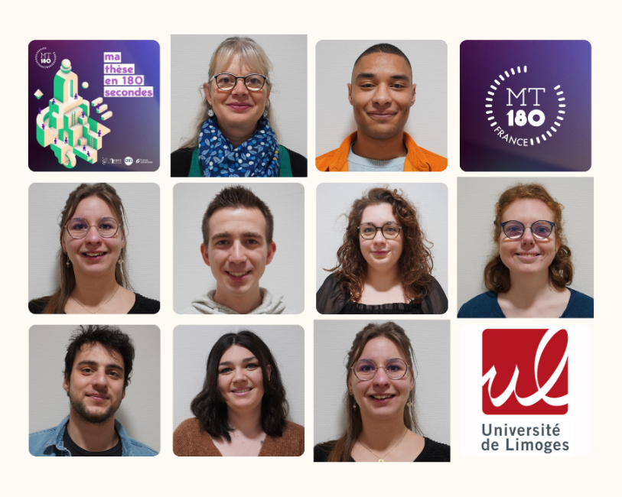
Concours « Ma Thèse en 180 secondes »
Finale Locale Limoges
Jeudi 7 mars 2024
9 doctorants de l’Université de Limoges
Claire GOURIN - ED BCS – UMR INSERM 1092 RESINFIT
Yann BERBIGUIER – ED BCS – UR 22722 – LABCiS
Anne-Laure GUENIN – ED BCS – UMR INSERM 1092 RESINFIT
Milène PARQUET – ED BCS – UMR CNRS 7276 CRIBL
Julie RESTOUT – ED BCS – UR20217 – HAVAE
Jean ORTALI - ED SI – UMR CNRS 7252 XLIM
Sandrine Marie SIMON - ED LSHS – UR 20199 – FrED
Gabriel VALENTI - ED SI – UMR CNRS 7252 XLIM
Camille SCHERRER – ED BCS – UR 20218 – NeurIT
Tous ont suivi les 2 formations transversales
  → « Prise de parole en public »
  → « Préparation au concours MT180s »
5 doctorants sélectionnés pour la phase suivante :
→ la Finale régionale du regroupement Nord Aquitain

Slide 25
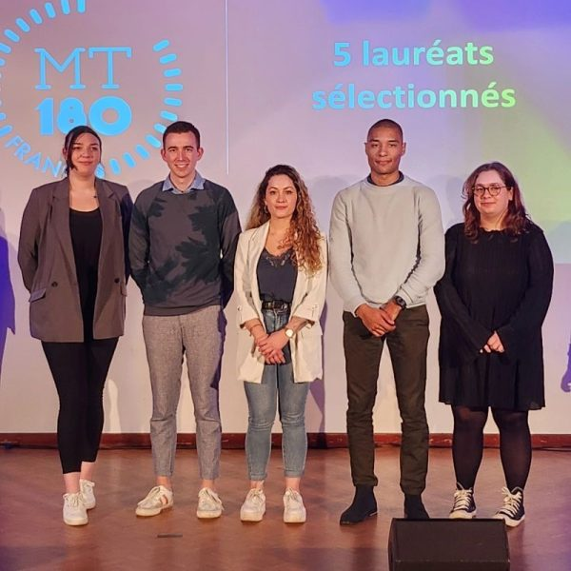

Concours « Ma Thèse en 180 secondes »
Finale Régionale Regroupement Nord Aquitain
Mardi 19 mars 2024, à l’ISAE-Ensma de Poitiers
10 candidats en compétition
  5 doctorants de l’Université de Poitiers
  5 doctorants de l’Université de Limoges
Claire GOURIN - ED BCS – UMR INSERM 1092 RESINFIT
Yann BERBIGUIER – ED BCS – UR 22722 – LABCiS
Anne-Laure GUENIN – ED BCS – UMR INSERM 1092 RESINFIT
Gabriel VALENTI - ED SI – UMR CNRS 7252 XLIM
Camille SCHERRER – ED BCS – UR 20218 – NeurIT
Leur aventure s’est arrêtée aux portes de la demi-finale nationale …
Bravo à nos doctorants pour leur participation à cette édition 2024
et leur engagement dans la Diffusion de la culture scientifique !

Slide 26

Cérémonie de remise des diplômes de Doctorat
75 Docteurs diplômés de la promotion 2023 présents à la cérémonie du Vendredi 24 mai
en présence de
  M. Claudio GALDERISI, recteur délégué à l’ESRI pour la région Nouvelle Aquitaine
  Mme la Professeure Françoise TULKENS, marraine de l’édition 2024, Juge à la cour Européenne des Droits de l’Homme (1998-2012), Présidente de la cour (2011-2012), avec une conférence introductive sur la thématique « Paix & Justice, le Doctorat au service de la société à l’échelle européenne »
  Mme la Professeure Evelyn KORN, Présidente déléguée de l’Université de Marburg, université coordinatrice de l’Alliance EUPEACE

Slide 27

Prix de Thèse 2024 :
Candidature / Sélection / Audition
APPEL à CANDIDATURE
Docteurs de la promotion 2023
Nombre de soutenances | 108
Nombre de Docteurs autorisés à candidater | 76
Nombre de dossiers reçus | 35
CANDIDATURES : Répartition par École Doctorale
BCS | 13
GIO | 5
LSHS | 3
SI | 14

Slide 28
Prix de Thèse 2024 :
Candidature / Sélection / Audition
  Notation et classement réalisés par l’équipe de direction des 4 Écoles Doctorales
  Commission de pré-sélection qui procède à la sélection des 10 candidats auditionnés
SÉLECTIONS
AUDITIONS : Répartition par École Doctorale
BCS | 3
GIO | 2
LSHS | 1
SI | 4
AUDITIONS
(devant un jury indépendant)

Slide 29

Prix Académique
  Financé par
Lauréate : Léa IKHLEF - ED BCS, UMR INSERM 1 308 - CHU CAPTuR
→ Sous la direction de Mme Marie Odile JAUBERTEAU et M. Paul GALLET
« Leucémie Lymphoïde Chronique : du micro-environnement au ciblage thérapeutique d’une interaction oncogénique »

Slide 30


Prix de l’Innovation
  Financé par
  En partenariat avec
Lauréate : Audrey GAUTHIER – ED BCS, UMR INSERM 1 092 – CHU RESINFIT
→ Sous la direction de M. Olivier BARRAUD et Mme Gaëlle BEGAUD
« Étude de la méthode de Fractionnement par couplage Flux-Force de Sédimentation comme nouvelle technique d’antibiogramme rapide »

Slide 31


Prix de la Diffusion des Savoirs
  Financé par
Lauréate : Lucie AMIR - ED LSHS, UR 13 334 EHIC
→ Sous la direction de M. Jacques MIGOZZI et Mme Natacha LEVET
« Politiques contemporaines du polar français (2004-2019) »

Slide 32

Perspectives 2024 - 2025
Réunion d’accueil des primo-entrants
  Proposition de date = Jeudi 7 novembre 2024
  Le format = à définir conjointement CED / ED
I-PHD - sensibilisation à la création d’entreprise
  Définir conjointement avec l’AVRUL et BPIfrance les modalités d’un potentiel renouvèlement de cet évènement en 2025 (entre janvier / février)
Concours « Ma Thèse en 180 secondes » édition 2025
  Une Finale Locale Limoges = pré-sélection en amont de la finale régionale
  Une Finale Régionale = le périmètre reste à définir :
    Dans le cadre du regroupement Nord Aquitain existant ?
    Dans le cadre de la Convention de Coordination Territoriale en Nouvelle Aquitaine ? (potentielle fusion de 2 regroupements existants)
    Dates définies ultérieurement
Cérémonie de remise des diplômes de Doctorat 2025
  Date et choix du parrain = à définir ultérieurement
Prix de thèse de l’Université de Limoges
  Date définie ultérieurement (en parallèle de la Cérémonie)

Slide 33
POINTS DIVERS
Notes:
Recrutement doctorant handicap

Slide 34
  Contrats doctoraux handicap
  Séjour de recherche
  Aide à la mobilité
  Calendrier d’inscription 2024/2025
  Interruption d’activité estivale du CED
  Agenda 2024/2025

Slide 35
Campagne de recrutement contrats doctoraux handicap
  Contrats doctoraux handicap
- Cadre du dispositif
30 contrats doctoraux handicap financés annuellement par le MESRI dans le cadre d’un appel à candidature dédié,
Chaque établissement qui souhaite proposer un/des dossier(s) dans le cadre de la campagne « contrats doctoraux handicap » doit s’engager à financer, en contrepartie, autant de contrats que ceux alloués via cet appel à candidature, au bénéfice de doctorants BOE (Bénéficiaire de l’Obligation d’Emploi),
Dispositif en vigueur selon ce modèle depuis 2016

Slide 36
Campagne de recrutement contrats doctoraux handicap
- Modalité du déploiement à l’UL :
Discussions engagées au sein de l’établissement à partir de 2023, afin de permettre à l’Université de Limoges de s’inscrire de façon durable dans ce dispositif
6 mars 2024
Présentation du dispositif en Conseil du CED
9 avril 2024
Présentation du dispositif en réunion des directeurs d’institut
27 mai 2024
Présentation du dispositif en Commission Recherche
VOTE
VOTE

Slide 37
Campagne de recrutement contrats doctoraux handicap
A compter de 2025, une thèse Etat « réservée » pour assurer cette contrepartie selon :
1) A partir de 2025, une phase d’amorçage, avec la création d’une allocation doctorale complémentaire sur la masse salariale UL, destinée à assurer la contrepartie de l’établissement ;
2) A partir de 2026, l'objectif est de pérenniser le principe avec soit une allocation complémentaire ou, par défaut, une allocation prélevée sur le contingent annuel (décision à prendre en 2025).

Slide 38
Campagne de recrutement contrats doctoraux handicap
Audition puis classement des candidats par une commission
ad hoc composée des directeurs d’ED, directeurs d’institut de Recherche, du directeur du CED et du VP Recherche
FEVRIER 2025
Dossier classé premier => retenu sur le financement dégagé par l’Ul*
MARS 2025
Dossier classé deuxième et suivants => déposé(s) dans le cadre de la campagne nationale « doctorat handicap »*
MARS 2025
Un appel à candidature spécifique pour l’attribution
de contrats doctoraux handicap
NOVEMBRE / DECEMBRE 2024
Annonce des résultats
JUIN / JUILLET 2025
* Début de contrat au 1er octobre 2025

Slide 39
Séjour de recherche
  Contrats doctoraux handicap
  Séjour de recherche
Les doctorants inscrits à UNILIM peuvent bénéficier du dispositif « séjour de recherche » lorsqu’ils remplissent les conditions cumulatives suivantes :
    nationalité étrangère,
    non salarié,
    bénéficiaire d’une bourse ou d’un financement
  - dédié(e) à l’activité du séjour,
  - attribué(e) sur critères scientifiques, par un gouvernement étranger, une institution étrangère (Universités, Agences de financement, Fondations de Recherche) ou par le ministère de l’Europe et des affaires étrangères (MEAE)
  - couvrant la durée du séjour en France.
Si montant du financement total ≥ salaire minimum net * d’un doctorat de droit public => Visa Passeport talent
Notes:
1687,16 au 01/01/24, 1768, 13 € au 01/01/25, 1848,50 au 01/01/26

Slide 40
Séjour de recherche
CONVENTION DE SÉJOUR DE RECHERCHE « Doctorant inscrit
Mise en œuvre d’un dispositif incitatif pour les doctorants inscrits à l’UL :
Limité aux cotutelles de thèse (Vote en CA),
Durée ≥ 1 mois (Vote en CA)
Possibilité de compléter le financement par l’Unité de Recherche sur validation de la direction de l’Unité
A partir de 1200 € (financement plus complément éventuel du laboratoire), l’Unité de Recherche a la possibilité de demander un complément à l’Université dans les limites d’une enveloppe annuelle sur le budget de l’Université. Complément de financement limité à 18 mois.
Enveloppe annuelle allouée par l’UL pour ce dispositif : 60k€, dont 17 k€ dédiés au public de doctorants et 8 k€ aux cotisations ATMP. Cette enveloppe reste toutefois fongible.

Slide 41
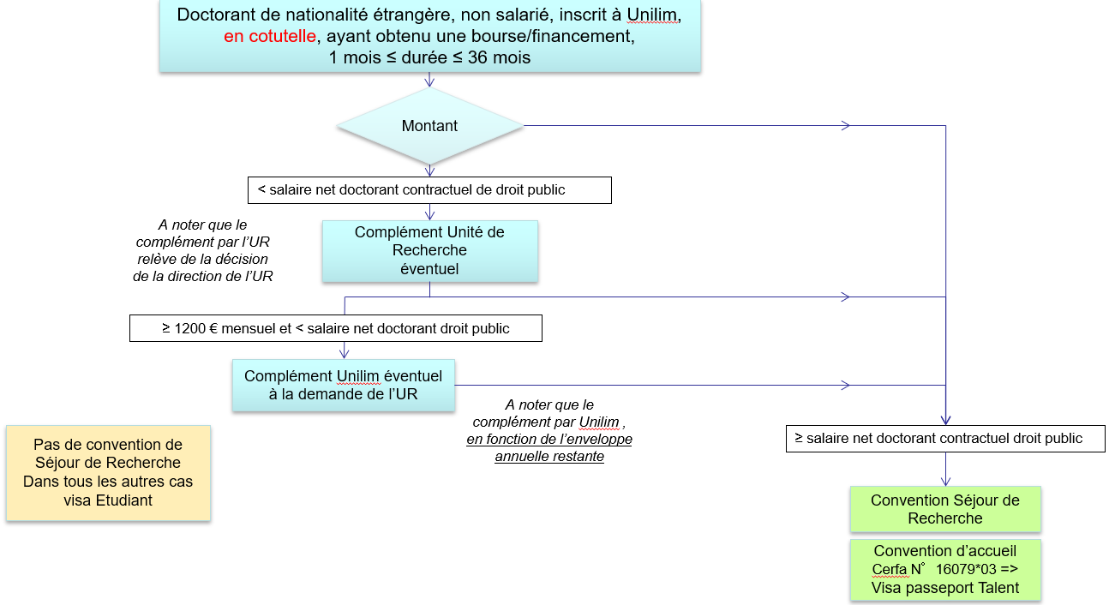
Séjour de recherche
BÉNÉFICIAIRES DU SÉJOUR DE RECHERCHE
➔ Expérimentation sur 1 année (délib CA) et révision éventuelle du dispositif au bout d’un an

Slide 42
Aide à la mobilité
  Contrats doctoraux handicap
  Séjour de recherche
  Aide à la mobilité
  Période d’éligibilité :
  Dispositif ouvert aux doctorants inscrits à UNILIM, jusqu’à leur date de soutenance ?
OU
  Dispositif ouvert aux doctorants inscrits à UNILIM, jusqu’à la clôture de l’année universitaire (31/08), y compris si la soutenance intervient avant cette date ?
VOTE

Slide 43
Calendrier d’inscription 2024/2025
  Contrats doctoraux handicap
  Séjour de recherche
  Aide à la mobilité
  Calendrier d’inscription 2024/2025

Slide 44

Calendrier d’inscription 2024/2025
- Calendrier d’inscription 2024/2025 :
A partir du 4 juillet 2024
Ouverture des inscriptions/ réinscriptions
Jusqu’au 30 novembre 2024
ou jusqu’au 15 sept. si paiement en 3x*
Date limite de dépôt des demandes d’inscription/ réinscription
Jusqu’au 11 décembre 2024
ou jusqu’au 30 septembre si paiement en 3x*
Date limite de paiement des droits d’inscription
- Tarifs 2024/ 2025 :
Droits d’inscription 391 €
CVEC 103 €
* Paiement en 3 fois possible uniquement en ligne par carte bancaire, ouvert uniquement pour les doctorants en formation initiale (la formation continue ou la césure sont exclus)
Notes:
Après 4 années de gel des droits d’inscription, le gouvernement a décidé de les augmenter de 2,9 % passant de 380 € à 391 €.
Augmentation de la CVEC : passage de 100 à 103 €

Slide 45
Interruption d’activité estivale du CED
  Contrats doctoraux handicap
  Séjour de recherche
  Aide à la mobilité
  Calendrier d’inscription 2024/2025
  Interruption d’activité estivale du CED
  Fermeture le 26 juillet au soir,
  Reprise d’activité le 20 aout

Slide 46
Agenda 2024/2025
  Contrats doctoraux handicap
  Séjour de recherche
  Aide à la mobilité
  Calendrier d’inscription 2024/2025
  Interruption d’activité estivale du CED
  Agenda 2024/2025

Slide 47
Agenda 2024/2025
- Conseils du CED 2024/2025 :
Proposition : mercredi 9 octobre 2024
CR
18 novembre 2024
CA
6 décembre 2024
Proposition : mercredi 5 mars 2025
CR
24 mars 2025
CA
11 avril 2025
Proposition : mercredi 4 juin 2025
CR
30 juin 2024
CA
11 juillet 2025

Slide 48
Agenda 2024/2025
- Commission pédagogie et formation :
Proposition : mercredi 18 juin 2025
- Comités de liaison SI et BCS :
Propositions : - BCS = Mardi 10 juin 2025, après midi
- SI = Jeudi 12 juin 2025 journée

Slide 49
Référent doctorant – Sénat EUpeace
  Contrats doctoraux handicap
  Séjour de recherche
  Aide à la mobilité
  Calendrier d’inscription 2024/2025
  Interruption d’activité estivale du CED
  Agenda 2024/2025
  Référent doctorant – Sénat EUpeace

Slide 50
DES QUESTIONS ?
Notes:
Recrutement doctorant handicap

